Slide 1

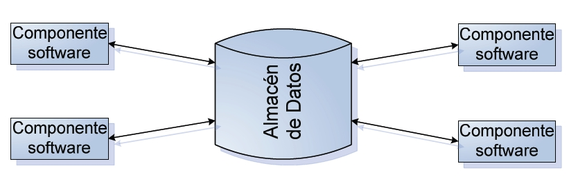
Arquitectura de Software Centrada en Datos
Johel Heraclio Batista Cárdenas
Cédula: 8-914-587
Grupo: 1IF-131
Enlace de la Charla: https://youtu.be/Cj0VDNw5sog

Slide 2
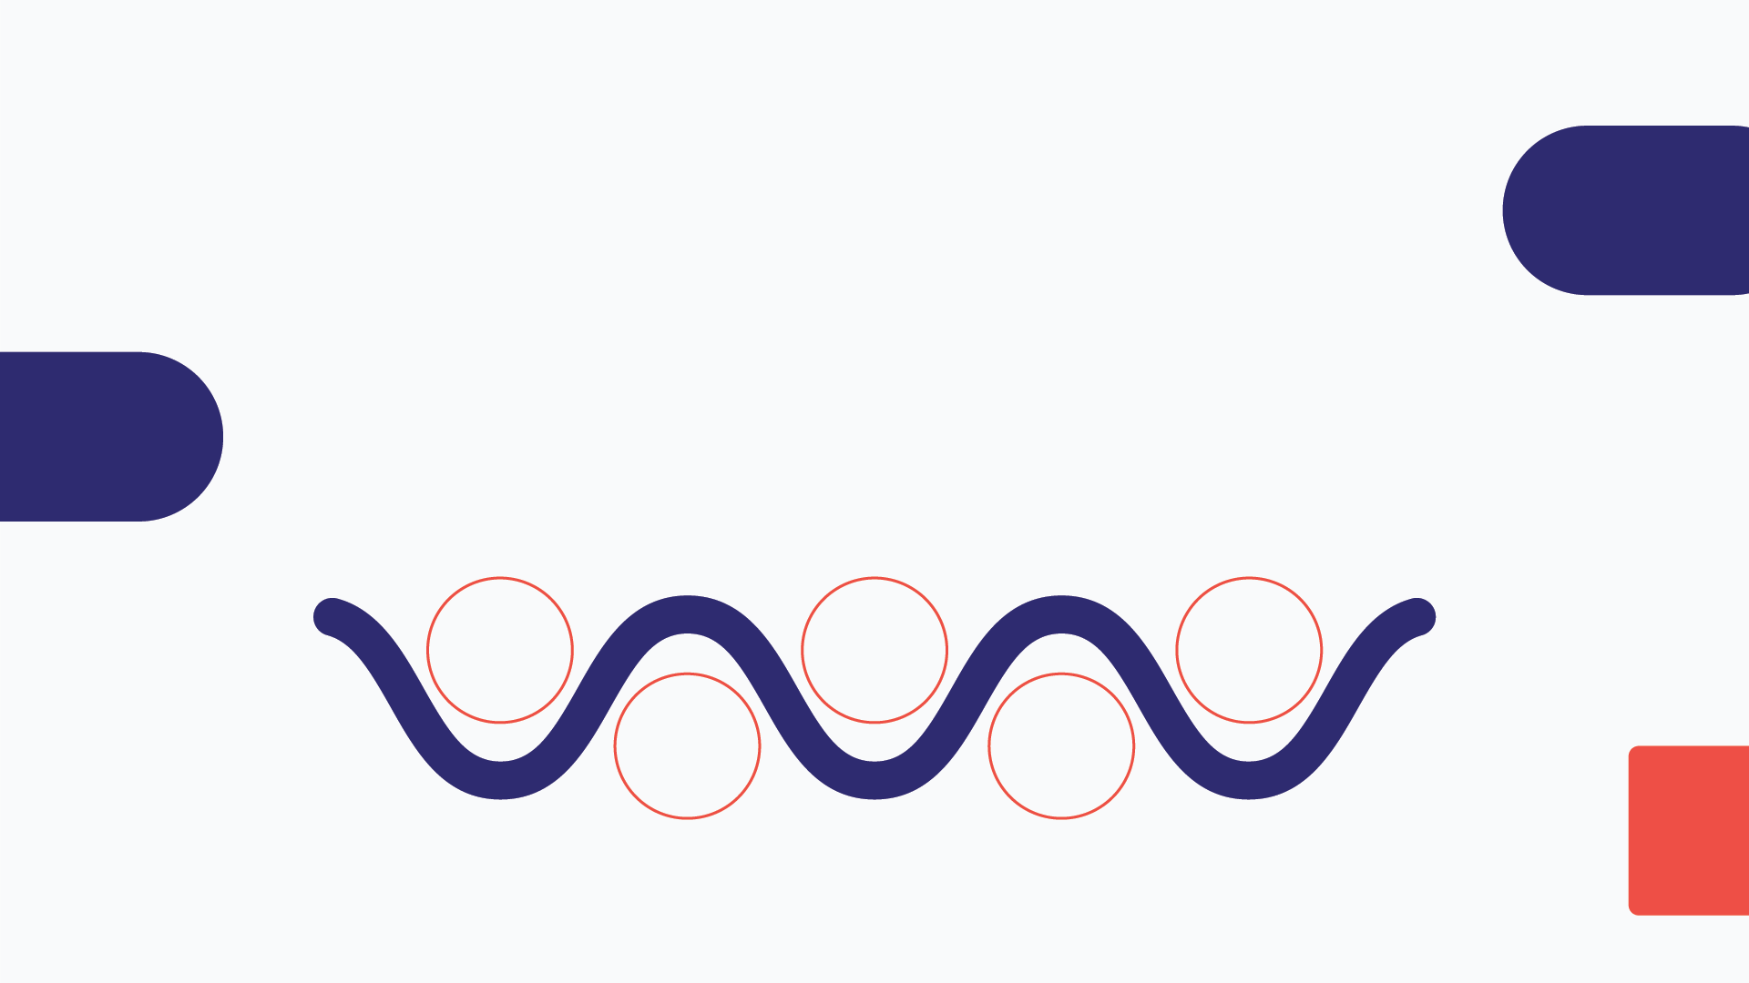
Arquitectura de Software

Slide 3

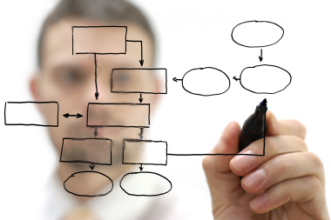
¿Qué es la Arquitectura de Software?
La Arquitectura de Software, un concepto multifacético, es el plan maestro de un sistema, proporcionando el marco para el diseño, desarrollo e integración de sus componentes. El diseño Arquitectónico define y describe los componentes de alto nivel del sistema y sus interrelaciones.

Slide 4
Arquitectura Centrada en Datos

Slide 5

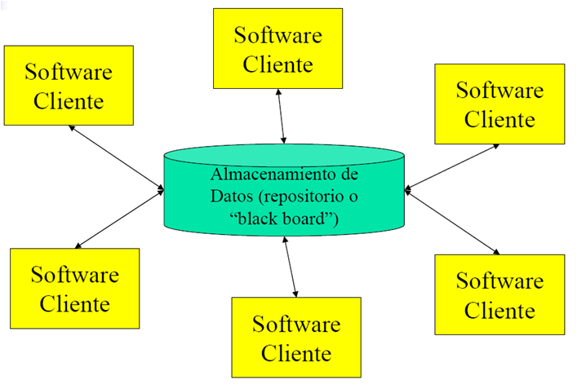
¿Qué es la Arquitectura de Software Centrada en Datos?
La Arquitectura de Software Centrada en Datos enfatiza los datos como el núcleo del diseño del sistema, abarcando la persistencia, gestión, y seguridad de los datos.
Involucra el uso de bases de datos y tecnologías de Big Data para manejar datos estructurados, semi estructurados y no estructurados, destacando la importancia de la eficiencia en el procesamiento y análisis de datos.

Slide 6
Ventajas y Desventajas

Slide 7
Ventajas y Desventajas de la Arquitectura Basada en Datos
Ventajas
Desventajas
Mejora la consistencia y la calidad de los datos.
Aumento de la eficiencia en el manejo de los datos
Mejora la reutilización de los datos
Facilita la integración de los datos
Puede llevar a la dependencia de los datos.
Problemas de escalabilidad
Problemas de seguridad y privacidad
Necesidad de habilidades y conocimientos especializados

Slide 8
Repositorios de Datos

Slide 9

¿Qué son los Repositorios?
Un repositorio puede ser entendido como un contenedor de almacenamiento de datos que proporciona una serie de operaciones para acceder, modificar, y manipular los datos.

Slide 10
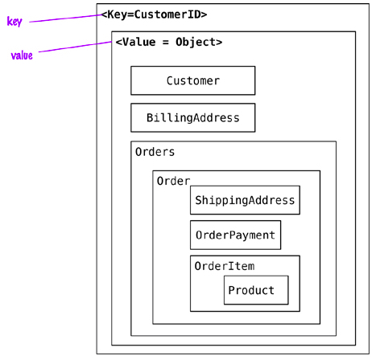
Repositorios de Datos
Son estructuras optimizadas para el manejo de grandes volúmenes de datos, generalmente implementadas a través de sistemas de gestión de bases de datos como los relacionales o NoSQL.
Proporcionan operaciones para la manipulación de datos, incluyendo inserción, consulta, actualización y eliminación, y frecuentemente soportan transacciones e integridad de los datos.

Slide 11
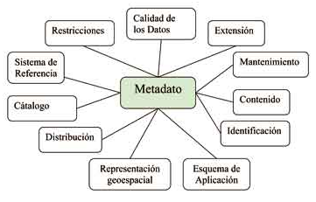
Repositorios de Metadatos
Los repositorios de metadatos almacenan datos sobre los datos, esenciales para entender y utilizar correctamente los datos en una arquitectura de software centrada en datos.
Los metadatos pueden incluir información como el esquema de los datos, las relaciones entre ellos, su origen y las políticas de acceso, proporcionando el contexto necesario para la gestión eficaz de los datos.

Slide 12

Repositorios de Código
Estos son repositorios que almacenan el código fuente del sistema, incluyendo los algoritmos y las funciones utilizadas para procesar y analizar los datos.
Los repositorios de código proporcionan un medio para la gestión de versiones, la colaboración, y la trazabilidad del código.

Slide 13
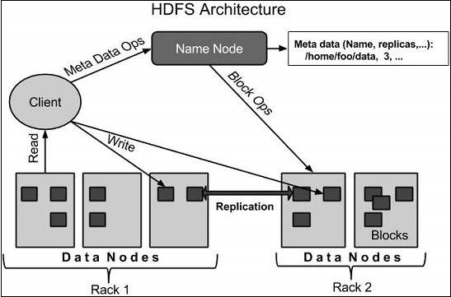
Repositorios Distribuidos
Los repositorios distribuidos, que dividen los datos en múltiples nodos para permitir el almacenamiento y procesamiento paralelo, han ganado popularidad con la creciente necesidad de manejar grandes volúmenes de datos.
Ejemplos de estos incluyen sistemas de archivos distribuidos, como el Hadoop Distributed File System (HDFS).

Slide 14

Referencias Bibliográficas
López Martínez, P., Dintén, R., Drake, J. M., & Zorrilla, M. (2021). A big data-centric architecture metamodel for Industry 4.0. Future Generation Computer Systems, 125, 263-284. Recuperado de https://doi.org/10.1016/j.future.2021.06.020&#8203;``oaicite:{"number":1,"metadata":{"title":"A
Avci, C., Tekinerdogan, B., & Athanasiadis, I. N. (2020). Software architectures for big data: a systematic literature review. Big Data Analytics, 5, Article 5. Recuperado de https://bdataanalytics.biomedcentral.com/articles/10.1186/s41044-020-00045-1&#8203;``oaicite:{"number":2,"metadata":{"title":"Software
Hajinazar, N. (2021). Data-Centric and Data-Aware Frameworks for Fundamentally Efficient Data Handling in Modern Computing Systems. Recuperado de https://ar5iv.org/abs/2109.05881&#8203;``oaicite:{"number":3,"metadata":{"title":"[2109.05881]

Slide 15

¡Gracias por su Atención!
¿Alguna pregunta, duda, comentario o sugerencia?
@batistajohel
Johel.batista@utp.ac.pa
+507 6920-4843
Licencia Creative Commons Atribución, Compartir-Igual, No Comercial 4.0
Enlace de la Charla: https://youtu.be/Cj0VDNw5sog

